Slide 1
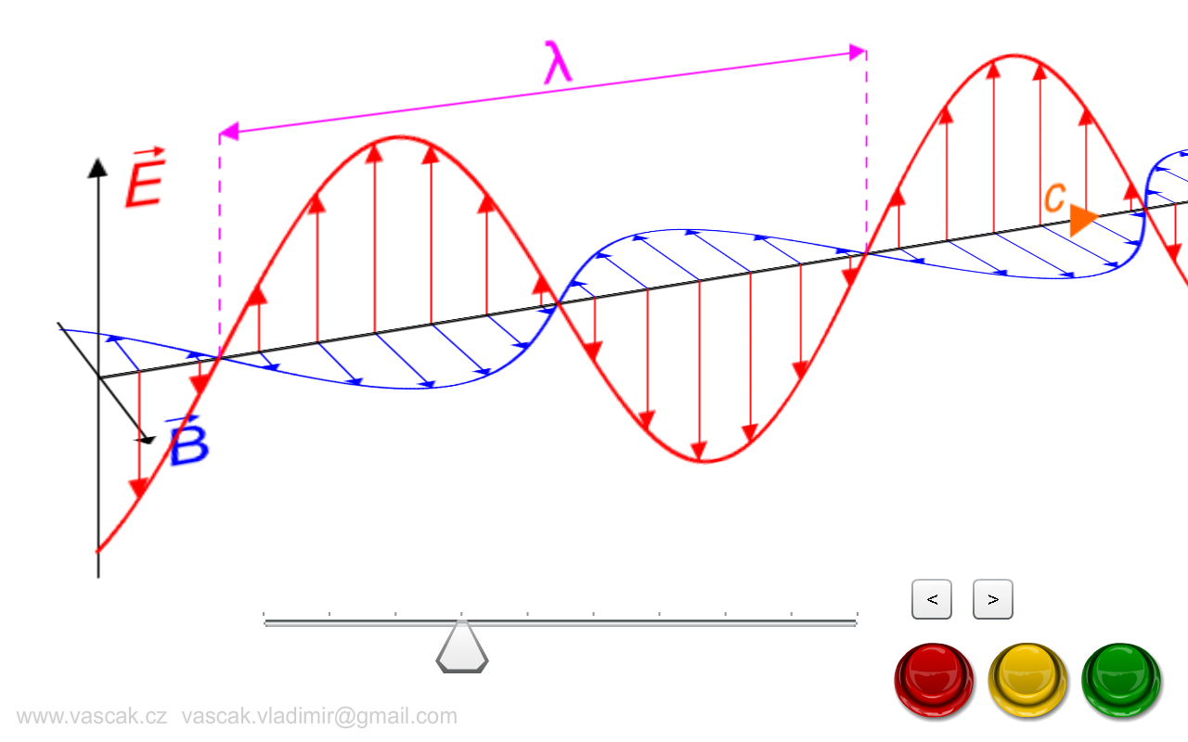
Elektromagnetické žiarenie a jeho spektrum

Slide 2
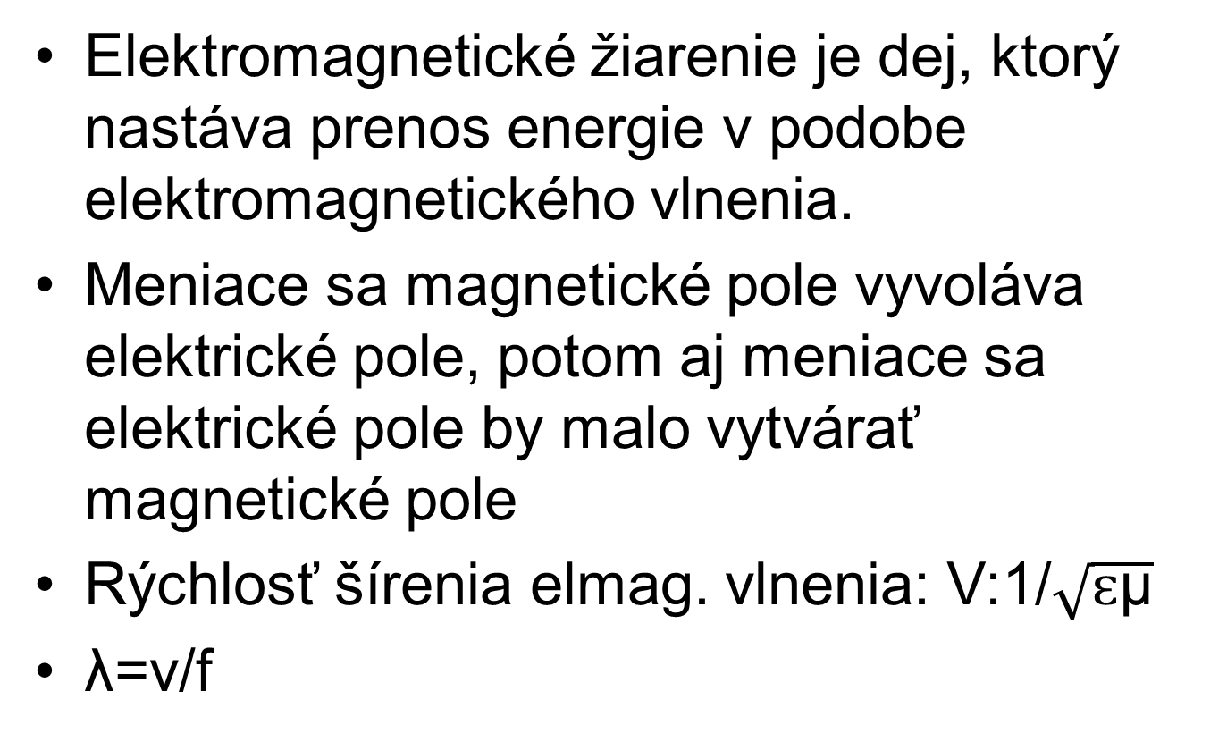
Elektromagnetické žiarenie je dej, ktorý nastáva prenos energie v podobe elektromagnetického vlnenia.
Meniace sa magnetické pole vyvoláva elektrické pole, potom aj meniace sa elektrické pole by malo vytvárať magnetické pole
Rýchlosť šírenia elmag. vlnenia: V:1/$\sqrt{ɛ\text{μ}}$
λ=ν/f

Slide 3
ľudský organizmus neregistruje všetky zložky elektromagnetického žiarenia.
Svetlo má charakter elektomagnetického vlnenia rozličných frekvencií
je to priečne vlnenie
môže sa šíriť vo všetkých prostrediach aj vo vákuu

Slide 4
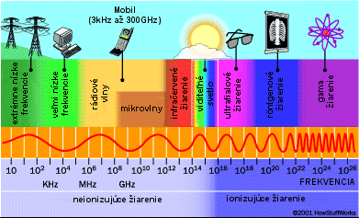
Elektromagnetické spektrum

Slide 5

žiarenie
vzniká pri niektorých zmenách v jadre atómov

Slide 6

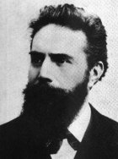
Röntgenové žiarenie
objaviteľ: nemecký fyzik Wilhelm Conrad Röntgen (1845 – 1923)
vlastnosti a využitie:
pri prechode látkami sa pohlcuje
vyvoláva chemické zmeny na fotografických platniach

Slide 7

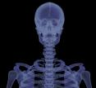
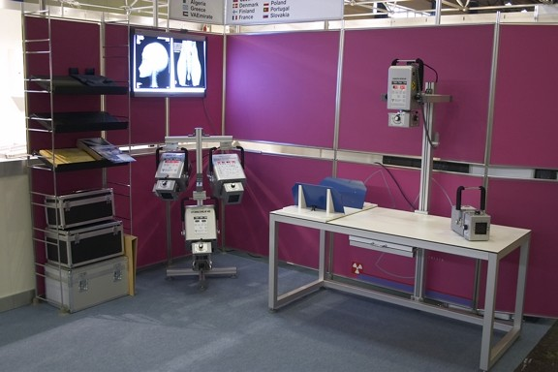
Röntgenová diagnostika
v ľudskom organizme sa viac pohlcuje v kostiach (Ca) ako v iných častiach tela, ktoré obsahujú prevážne C a H
röntgenové snímky

Slide 8
Röntgenová defektoskopia
pohlcovanie röntgenového žiarenia závisí od hrúbky látky
hľadanie skrytých chýb v materiáloch
detektor kovov
batožinový detektor

Slide 9
Röntgenová štrukturálna analýza
vlnová dĺžka röntgenového žiarenia je porovnateľná so vzdialenosťou častíc v kryštáloch, preto z infračerveného obrazu, ktorý vznikne pri prechode röntgenového žiarenia kryštálom možno zistiť jeho vnútornú štruktúru - kryštalografia

Slide 10

Ultrafialové žiarenie
zdroje:
telesá zohriate na vysokú teplotu,
Slnko, elektrický oblúk, horské slnko (ortuťové výbojky)
využitie:
fyziologické účinky – liečba kožných chorôb
ničí baktérie – sterilizácia pitnej vody

Slide 11

Viditeľné svetlo
vyvoláva zrakový vnem
zdroj:
Slnko, výbojky
biele svetlo možno rozložiť na viditeľné svetelné spektrum
každý pás zodpovedá malému intervalu vlnových dĺžok
využitie: signalizačná technika

Slide 12

Infračervené žiarenie
zdroje:
horúce telesá
vlastnosti:
preniká zakaleným prostredím
umožňuje vidieť za hmly a v tme

Slide 13
využitie:
záchranárstvo a armáda - infračervené ďalekohľady
meteorológia – snímkovanie oblačnosti
astrofyzika – teleskopy – výskum planét
geológia – snímkovanie povrchu Zeme
kozmológia – navádzacie, zameriavacie a komunikačné zariadenia

Slide 14
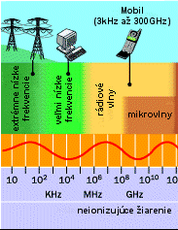
Rádiové vlny
využitie:
prenos informácií
krátke – satelit
dlhé – rádiové a televízne vysielanie

Slide 15
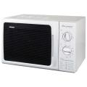
Mikrovlny
veľmi krátke rádiové vlny –
radar – určenie polohy telesa
mikrovlnné rúry – preniknú jedlom a rozkmitajú molekuly vody, cukru, tuku za vzniku tepelnej energie
vlny odrazené od stien rovnomerne uvaria jedlo

